Slide 1
可靠数据传输实验

Slide 2
可靠数据传输
给定网络拓扑和节点配置，实现TCP连接管理、数据传输、丢包恢复、拥塞控制等功能，使得节点之间能够在有丢包网络环境中正常传输数据
10.0.0.1/24
10.0.0.2/24
Host 1
Host 2
Link with packet loss

Slide 3
主要内容
TCP协议栈数据结构
在无丢包环境下
TCP连接管理
数据传输
在有丢包环境下
TCP连接管理和数据传输
TCP拥塞控制

Slide 4
Socket数据结构
struct tcp_sock是Socket维护TCP连接信息和数据传输控制的核心数据结构
连接双方的IP地址和端口信息
当前的状态(TCP状态)
收发数据序列号
TCP拥塞控制参数区
流控信息、拥塞控制信息

Slide 5
TCP收发序列号
u32 snd_una; // 对端连续确认的最大序列号
u32 snd_nxt; // 本端发送的最大序列号
u32 rcv_nxt; // 本端连续接收的最大序列号
u32 iss; // 本端初始发送序列号
比较序列号大小时，存在整数环绕问题
snd_nxt
snd_una
0
2³²-1
snd_una < snd_nxt
(int32_t)(snd_una - snd_nxt) < 0
在include/tcp.h中有相应宏定义

Slide 6
TCP状态
TCP_CLOSED // 未开始或者已结束的连接
TCP_LISTEN // 被动建立连接的一方，等待连接请求（被动方）
TCP_SYN_RECV // 收到对方的SYN数据包（被动方）
TCP_SYN_SENT // 已发送SYN数据包（主动方）
TCP_ESTABLISHED // 经过三次握手，双方已经建立连接
TCP_CLOSE_WAIT // 收到对方的FIN数据包（被动方）
TCP_LAST_ACK // 发送FIN，等待最后一个ACK（被动方）
TCP_FIN_WAIT_1 // 发送FIN，主动关闭连接（主动方）
TCP_FIN_WAIT_2 // 收到主动发送FIN对应的ACK（主动方）
TCP_CLOSING // 发送FIN之后也收到对方的FIN包（主动方）
TCP_TIME_WAIT // 主动方完成4次挥手操作（主动方）

Slide 7
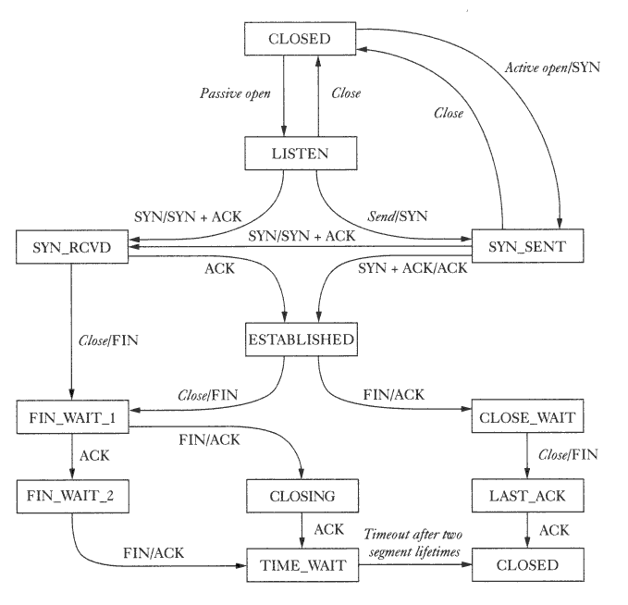
TCP连接管理和状态迁移
被动建立连接
主动建立连接
被动关闭连接
主动关闭连接
只实现虚线标识的路径过程

Slide 8
IP地址和端口信息
struct sock_addr {
u32 ip;
u16 port;
} __attribute__((packed));
本实验只考虑IPv4地址
本地存储的地址和端口都是本地字节序
本端/对端的地址端口信息构成了四元组，三种情形：
已经建立好的连接，四元组是确定的
被动建立连接的一方，只有本端地址与端口是确定的
主动建立连接的一方，在建立连接之前，其四元组已经确定

Slide 9
Socket与元组信息的绑定
根据连接所在的不同阶段，Socket绑定不同的元组信息
孤立的socket，不与任何地址、端口绑定
fd1 = socket()
bind(fd1, addr)
fd2 = socket()
本实验中，socket与本地地址与监听端口绑定
listen(fd1)
connect(fd2, addr)
fd3 = accept(fd1)
socket与四元组绑定
协议栈维护listen_table和established_table两个hash表，来分别组织只绑定源地址、端口的socket和绑定四元组的socket

Slide 10
通过数据包信息查找对应的Socket
// the 3 tables in tcp_hash_table
struct tcp_hash_table {
struct list_head established_table[TCP_HASH_SIZE];
struct list_head listen_table[TCP_HASH_SIZE];
struct list_head bind_table[TCP_HASH_SIZE];
};
对于源目的地址、源目的端口都已经确定下来的socket，按照上述4元组，将hash_list节点hash到established_table
对于只知道源地址、源端口的socket，按照上述2元组，将hash_list节点hash到listen_table
任何占用一个本地端口的socket，按照该端口号将bind_hash_list 节点hash到bind_table
对于一个新到达的数据包，先在established_table中查找相应socket，如果没有找到，再到listen_table中查找相应socket
Notes:
bind_table两个作用：1, 检查端口是否占用；2，查找哪个socket占用了对应端口

Slide 11
Parent Socket & Child Socket
被动建立连接一方的处理流程
struct tcp_sock *tsk, *csk;
tsk = alloc_tcp_sock();
tcp_sock_bind(tsk, &addr);
tcp_sock_listen(tsk, 3);
while ((csk = tcp_sock_accept(tsk)))
handle_tcp_sock(csk);
Parent Socket
Child Socket
Child Socket 1
Child socket在被tcp_socket_accept返回之前，需要保存在parent socket的队列中：
listen_queue：未完成三次握手的child socket
accept_queue：已完成三次握手的child socket
Parent Socket
Child Socket 2
Child Socket 3

Slide 12
Socket队列
socket.list
用于将该socket放入到parent socket的队列中
socket.listen_queue
当被动建立连接的parent socket收到SYN数据包后，会产生一个child socket来服务该连接，放到parent socket的listen_queue队列中
socket.accept_queue
当接收到三次握手中的最后一个包（ACK）时，在listen_queue中的child socket会放到accept_queue中，等待应用程序读取(tcp_sock_accept)
Socket加入到accept_queue中时，parent socket的accept_backlog值加一，离开队列时该值减一，注意accept_backlog < backlog

Slide 13
阻塞和唤醒
应用程序在调用connect, accept函数时，需要等待TCP协议栈完成相应数据包的收发
使用互斥锁+信号机制，模拟阻塞和唤醒操作
int sleep_on(struct synch_wait *wait);
int wake_up(struct synch_wait *wait);
Connect：发送SYN包后sleep_on()，收到SYN|ACK后被wake_up()
Accept：调用accept()时sleep_on()，收到ACK后被wake_up()

Slide 14
建立连接
被动建立连接
申请占用一个端口号 （bind操作）
监听该端口号 （listen操作）
收到SYN数据包 -> TCP_SYN_RECV （accept操作）
回复ACK并发送SYN数据包
收到ACK数据包 -> TCP_ESTABLISHED
主动建立连接
发送目的端口的SYN数据包 -> TCP_SYN_SENT （connect操作）
收到SYN 数据包（设置TCP_ACK标志位）
回复ACK数据包 -> TCP_ESTABLISHED

Slide 15
断开连接
主动关闭
发送FIN包，进入TCP_FIN_WAIT_1状态
收到FIN对应的ACK包，进入TCP_FIN_WAIT_2状态
收到对方发送的FIN包，回复ACK，进入TCP_TIME_WAIT状态
等待2*MSL时间，进入TCP_CLOSED状态，连接结束
需要实现定时器线程，定期扫描，适时结束TCP_TIME_WAIT状态的流
被动关闭
收到FIN包，回复相应ACK，进入TCP_CLOSE_WAIT状态
当自己没有待发送数据时，发送FIN包，进入TCP_LAST_ACK状态
收到FIN包对应的ACK，进入TCP_CLOSED状态，连接结束

Slide 16
接收数据包后的处理流程
检查TCP校验和是否正确
检查是否为RST包，如果是，直接结束连接
检查是否为SYN包，如果是，进行建立连接管理
检查ack字段，对方是否确认了新的数据
本次实验中只有SYN和FIN包会确认新数据
检查是否为FIN包，如果是，进行断开连接管理

Slide 17
TCP连接管理实现
实现TCP数据包处理
如何建立连接、关闭连接、处理异常情况
实现tcp_sock连接管理函数
类似于socket函数，能够绑定和监听端口，建立和关闭连接
struct tcp_sock *alloc_tcp_sock();
int tcp_sock_bind(struct tcp_sock *, struct sock_addr *);
int tcp_sock_listen(struct tcp_sock *, int);
int tcp_sock_connect(struct tcp_sock *, struct sock_addr *);
struct tcp_sock *tcp_sock_accept(struct tcp_sock *);
void tcp_sock_close(struct tcp_sock *);

Slide 18
数据接收和缓存
TCP协议栈收到数据包后，使用接收缓存来存储相应数据，供应用程序读取
使用环形缓存(ring buffer)来实现
接收缓存大小为recv_window
使用锁（pthread_mutex_t）来防止读写冲突
Application reads
TCP Stack writes
head
tail
Receiving Buffer

Slide 19
数据发送流程
发送包含数据的数据包
待发送数据全部存储于上层应用buffer中
如果对端recv_window允许，则发送数据
每次读取1个数据包大小的数据
min(data_len, 1514 - ETHER_HDR_SIZE - IP_HDR_SIZE - TCP_HDR_SIZE)
封装数据包，通过IP层发送函数，将数据包发出去

Slide 20
TCP数据传输实现
实现数据传输
如何将数据封装到数据包并发送
收到数据和ACK时的相应处理
实现流量控制
通过调整recv_window来表达自己的接收能力
实现tcp_sock相关函数
类似socket函数，能够收发数据
int tcp_sock_read(struct tcp_sock *, char *, int);
int tcp_sock_write(struct tcp_sock *, char *, int);

Slide 21
TCP数据传输验证
执行create_randfile.sh，生成待传输数据文件client-input.dat
运行给定网络拓扑(tcp_topo.py)
在节点h1上执行TCP程序
执行脚本(disable_offloading.sh , disable_tcp_rst.sh)，禁止协议栈的相应功能
在h1上运行TCP协议栈的服务器模式 (./tcp_stack server 10001)
在节点h2上执行TCP程序
执行脚本(disable_offloading.sh, disable_tcp_rst.sh)，禁止协议栈的相应功能
在h2上运行TCP协议栈的客户端模式 (./tcp_stack client 10.0.0.1 10001)
Client发送文件client-input.dat给server，server将收到的数据存储到文件server-output.dat
使用md5sum比较两个文件是否完全相同
使用tcp_stack.py替换其中任意一端，对端都能正确收发数据

Slide 22
基于超时重传定时器的连接管理和数据传输
每个连接维护一个超时重传定时器
定时器管理
当发送一个带数据或SYN|FIN的包，如果定时器是关闭的，则开启并设置时间为200ms
当ACK确认了部分数据，重启定时器，设置时间为200ms
当ACK确认了所有数据以及SYN|FIN，关闭定时器
触发定时器后
重传第一个没有被对方连续确认的数据或SYN|FIN
定时器时间翻倍，记录该数据包的重传次数
当一个数据包重传3次，对方都没有确认，关闭该连接

Slide 23
发生丢包的位置

Slide 24
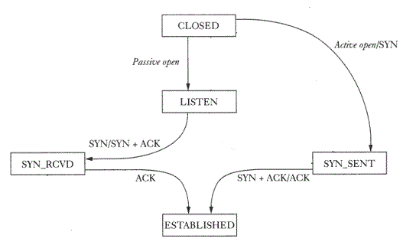
有丢包时的连接建立
主动建立连接
Case #1: 发送SYN，该数据包被丢弃
Active: SYN_SENT, Passive: LISTEN
Case #2: 对方发送的SYN|ACK被丢弃
Active: SYN_SENT, Passive: SYN_RCVD
被动建立连接
Case #3: 发送的SYN|ACK被丢弃
同Case #2
Case #4: 对方发送的ACK被丢弃
Active: ESTABLISHED, Passive: SYN_RCVD

Slide 25
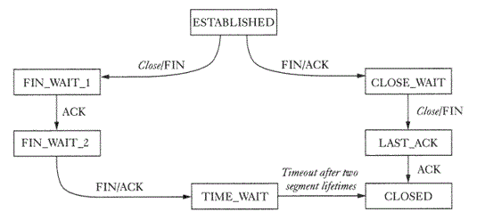
有丢包时的连接断开
主动关闭连接
Case #1: 发送的FIN_1被丢弃
Active: FIN_WAIT_1, Passive: ESTABLISHED
Case #2: 对方发送的ACK_1被丢弃
Active: FIN_WAIT_1, Passive: CLOSE_WAIT
被动关闭连接
Case #3: 发送的FIN_2被丢弃
Active: FIN_WAIT_2, Passive: LAST_ACK
Case #4: 对方发送的ACK_2被丢弃
Active: TIME_WAIT, Passive: LAST_ACK

Slide 26
如何处理网络丢包
由发送数据(包括SYN|FIN)的一方负责重传
如果是数据或者SYN|FIN包被丢弃
发送方重传该数据包，不需要切换状态
其在第一次发送时已经改变了状态
接收方按正常流程处理
其不能区分是否为重传数据包
如果是ACK包被丢弃
发送方重传该数据包，不需要切换状态
接收方相当于多次接收了该数据包，不切换状态，但要检查该数据包是否合法并回复ACK，包括：是否能够触发切换到该状态，seq/ack是否正确
如果既包含数据/SYN|FIN，又包含新的ACK，。。。

Slide 27
发送队列
所有未确认的数据或者SYN|FIN包，在收到其对应的ACK之前，都要放在发送队列snd_buffer（链表实现）中，以备后面可能的重传
发送新的数据时
放到snd_buffer队尾，打开定时器
收到新的ACK
将snd_buffer中seq_end <= ack的数据包移除，并更新定时器
重传定时器触发时
重传snd_buffer中第一个数据包，定时器数值翻倍

Slide 28
接收队列
数据接收方需要维护两个队列
已经连续收到的数据，放在rcv_ring_buffer中供app读取
收到不连续的数据，放到rcv_ofo_buffer队列（链表实现）中
TCP属于发送方驱动传输机制
接收方只负责在收到数据包时回复ACK（收到的最大连续序列号+1）
收到不连续的数据包时
放在rcv_ofo_buffer队列，如果队列中包含了连续数据，则将其移到rcv_ring_buffer中

Slide 29
可靠传输验证
执行create_randfile.sh，生成待传输数据文件client-input.dat
运行给定网络拓扑(tcp_topo_loss.py)
在节点h1上执行TCP程序
执行脚本(disable_offloading.sh , disable_tcp_rst.sh)，禁止协议栈的相应功能
在h1上运行TCP协议栈的服务器模式 (./tcp_stack server 10001)
在节点h2上执行TCP程序
执行脚本(disable_offloading.sh, disable_tcp_rst.sh)，禁止协议栈的相应功能
在h2上运行TCP协议栈的客户端模式 (./tcp_stack client 10.0.0.1 10001)
Client发送文件client-input.dat给server，server将收到的数据存储到文件server-output.dat
使用md5sum比较两个文件是否完全相同
使用tcp_stack.py替换两端任意一方，对端都能正确处理数据收发

Slide 30
拥塞控制下的数据包发送
当网络中在途数据包的数目小于发送窗口大小时，允许发送数据包
snd_wnd = min(adv_wnd, cwnd) / 1MSS
inflight = (snd_nxt - snd_una)/1MSS - #(dupacks) - #(loss) + #(retrans)
#(packets allowed to send) = max(snd_wnd - inflight, 0)

Slide 31
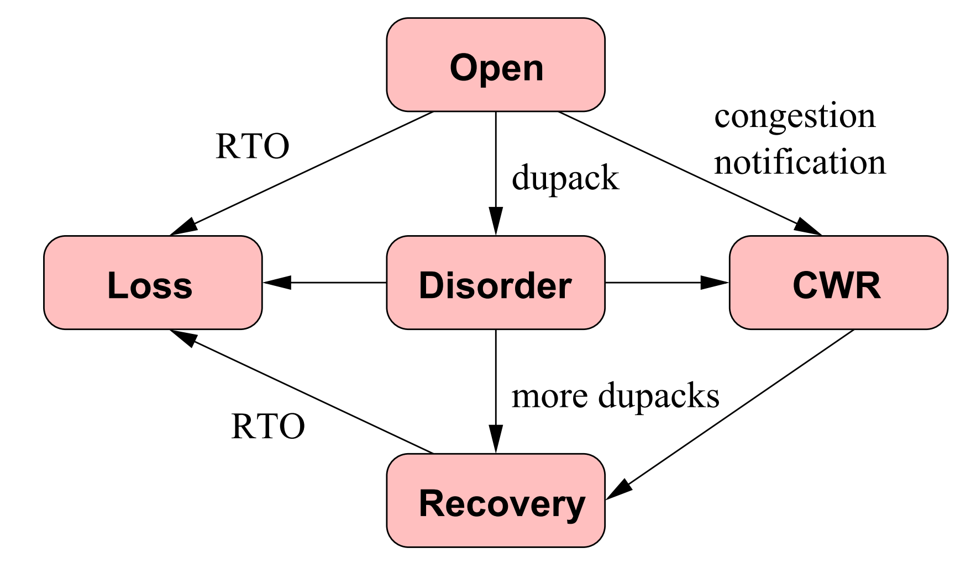
TCP拥塞控制状态迁移图
Open: 没有数据丢包
收到ACK后增加拥塞窗口值
Disorder: 收到重复ACK，不够触发重传
同Open状态
CWR: 收到ECN通知
窗口大小减半
Recovery: 遇到网络丢包
窗口值减半，恢复丢包
Loss: 触发超时重传定时器
认为所有未确认的数据都丢失
窗口从1开始慢启动增长

Slide 32
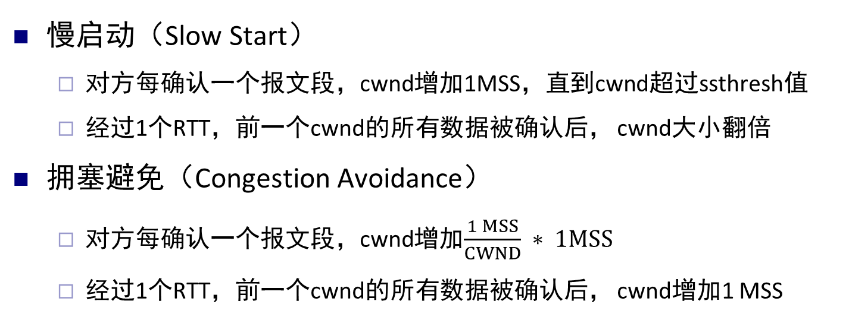
TCP拥塞窗口增大
慢启动（Slow Start）
对方每确认一个报文段，cwnd增加1MSS，直到cwnd超过ssthresh值
经过1个RTT，前一个cwnd的所有数据被确认后， cwnd大小翻倍
拥塞避免（Congestion Avoidance）
对方每确认一个报文段，cwnd增加$\frac{1 MSS}{CWND} ∗ 1MSS$
经过1个RTT，前一个cwnd的所有数据被确认后， cwnd增加1 MSS
New ack received:
if cwnd < ssthresh: # Slow Start
cwnd = cwnd + 1
else: # Congestion Avoidance
cwnd = cwnd + 1/cwnd

Slide 33
TCP拥塞窗口减小
快重传（Fast Retransmission）
Ssthresh减小为当前cwnd的一半：ssthresh <- cwnd / 2
新拥塞窗口值cwnd <- 新的ssthresh
超时重传（Retransmission Timeout）
Ssthresh减小为当前cwnd的一半：ssthresh <- cwnd / 2
拥塞窗口值cwnd减为1 MSS

Slide 34
TCP拥塞窗口不变
快恢复（Fast Recovery）
进入：在快重传之后立即进入
退出：
当对方确认了进入FR前发送的所有数据时，进入Open状态
当触发RTO后，进入Loss状态
在FR内，收到一个ACK：
如果该ACK没有确认新数据，则说明inflight减一，cwnd允许发送一个新数据包
如果该ACK确认了新数据
如果是Partial ACK*，则重传对应的数据包
如果是Full ACK*，则退出FR阶段
*进入FR前的snd_nxt叫做recovery_point (RP)，ACK < RP时为partial ACK，否则为full ACK

Slide 35
快重传&快恢复示意图
Packet Loss
cwnd = 8, ssthresh = 10
1 | 2 | 3 | 4 | 5 | 6 | 7 | 8
Event | Action
Receive 3 pkts (ACK = 1) | cwnd <- ssthresh <- 4, retrans pkt 1
Receive 1 pkt (ACK = 1) | cwnd = inflight = 4, do nothing
Receive 2 pkts (ACK = 1) | It’s dupack, send pkt 9, 10
Receive 1 pkt (ACK = 5) | It’s Partial ACK, retrans pkt 5; inflight < cwnd, send pkt 11
Receive 2 pkts (ACK = 5) | It’s dupack, send pkt 12, 13
Receive 4 pkts (ACK= 11, 12, 13, 14) | It’s Full ACK, exit FR, send pkt 14, 15, 16, 17
1st RTT
2nd RTT
3rd RTT

Slide 36
拥塞控制机制实现注意事项
TCP RFC中cwnd的单位为字节数，Linux协议栈实现中的单位为数据包个数，我们遵从Linux协议栈实现
注意：接收窗口单位为字节，在发送数据包时需要转成包个数
窗口大小减半
如果cwnd立即减半，cwnd < inflight，一段时间内不能发送任何包
可以每收到两个ACK，cwnd减1MSS，在一个RTT内窗口能减半，需要添加新的变量（计数器）
拥塞避免阶段的窗口增加
在拥塞避免阶段，每个RTT窗口增加1MSS，也可以利用类似上面的计数器实现

Slide 37
TCP拥塞控制验证
执行create_randfile.sh，生成待传输数据文件client-input.dat
运行给定网络拓扑(tcp_topo_loss.py)
在节点h1上执行TCP程序
执行脚本(disable_offloading.sh , disable_tcp_rst.sh)，禁止协议栈的相应功能
在h1上运行TCP协议栈的服务器模式 (./tcp_stack server 10001)
在节点h2上执行TCP程序
执行脚本(disable_offloading.sh, disable_tcp_rst.sh)，禁止协议栈的相应功能
在h2上运行TCP协议栈的客户端模式 (./tcp_stack client 10.0.0.1 10001)
Client发送文件client-input.dat给server，server将收到的数据存储到文件server-output.dat
使用md5sum比较两个文件是否完全相同
记录h2中每次cwnd调整的时间和相应值，呈现到二维坐标图中

Slide 38
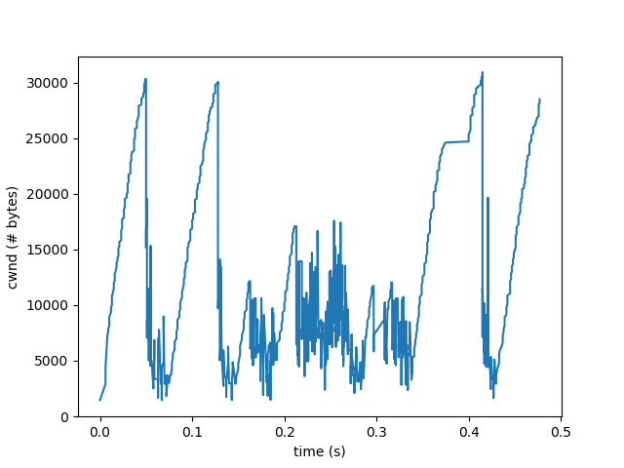
实验结果示例

Slide 39
附件文件列表
include
ip.c
libipstack.a # IP、ARP等实现
tcp_apps.c # 基于tcp-stack的服务器和客户端程序
tcp.c # TCP协议相关处理函数
tcp_in.c # TCP接收相关函数
tcp_out.c # TCP发送相关函数
tcp_sock.c # tcp_sock操作相关函数
tcp_timer.c # TCP定时器
create_randfile.sh # 用于创建数据文件
tcp_stack.py # Python应用实现，用于测试数据传输
tcp_topo.py # 无丢包的网络拓扑
tcp_topo_loss.py # 丢包率为5%的拓扑

